Slide 1


PRACOVNÍ SETKÁNÍ VÝCHOVNÝCH
A KARIÉROVÝCH PORADCŮ
20. 11. 2025

Slide 2
Podpora žáků při přijímacím řízení
Doporučujeme co nejvíce informovat žáky o možnostech vzdělávání
informovat žáky o typech škol a jejich náročnosti:
podpora žáků ve využívání zdrojů jako
s kariérovým poradenstvím začít již v nižších ročnících, aby žáci měli dostatek času na informované rozhodování a přípravu
www.infoabsolvent.cz
www.vzdelavanivdatech.cz
atlas školství

Slide 3

Podpora žáků při přijímacím řízení
• upozornit na webové stránky Přihlášky na střední školy 2026, kde jsou uvedeny všechny důležité termíny
• kde najdou studijní materiály a veřejně dostupné testy
- Testová zadání v PDF | Jednotná přijímací zkouška (cermat.cz)
- Trénuj a uč se! | CERMAT
- Přijímačky na SŠ a gymnázia: Jak se připravit? - ČTedu - Česká televize (ceskatelevize.cz)
• žáci s SVP, kteří potřebují uzpůsobit konání přijímacích zkoušek, upozornit je
s dostatečným předstihem na potřebu získat doporučení v ŠPZ

Slide 4
Jednotná přijímací zkouška 2026
Opět, nejen pro potřeby výchovných poradců ze základních škol, nabízí Centrum ve spolupráci s NPI ČR možnost absolvovat bezplatný online kurz zaměřený na průběh přijímacího řízení, vč. organizace JPZ a procesu podávání přihlášek na SŠ.
Bližší informace ke kurzu naleznete na oficiálních stránkách NPI ČR.

Slide 5
Jednotná přijímací zkouška 2025
Výsledková data k přihláškám na SŠ v roce 2025
V prvním kole podala naprostá většina uchazečů (cca 132,7 tis.) svoji přihlášku elektronicky cca 84 %, přibližně 5 % uchazečů podalo přihlášku hybridně a pouze kolem 11 % zvolilo papírovou formu.
MŠMT proto ve spolupráci s ČŠI připravilo vizuální prezentaci nejdůležitějších a aktuálně dostupných dat dotýkajících se problematiky přijímacího řízení. Vizualizace jsou zpracovány jak pro úroveň jednotlivých škol, tak i z pohledu územních celků
Analytické výstupy | Data a analýzy

Slide 6
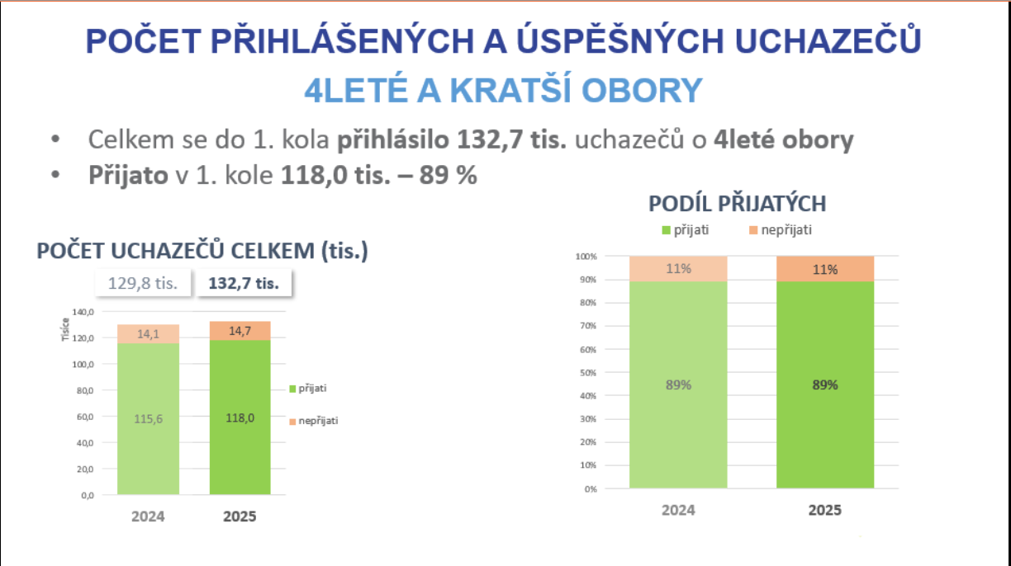
Jednotná přijímací zkouška 2025

Slide 7
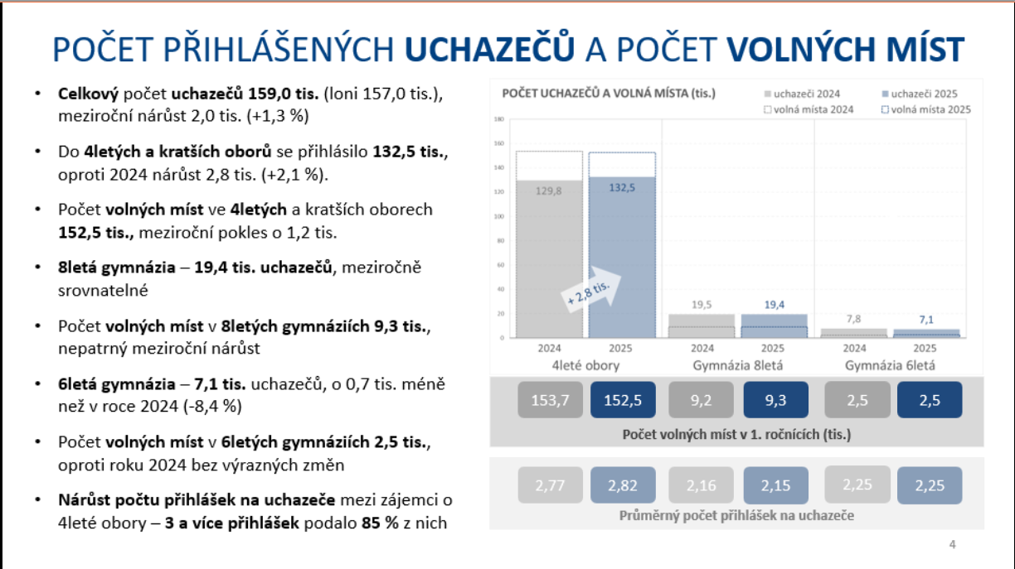
Jednotná přijímací zkouška 2025

Slide 8
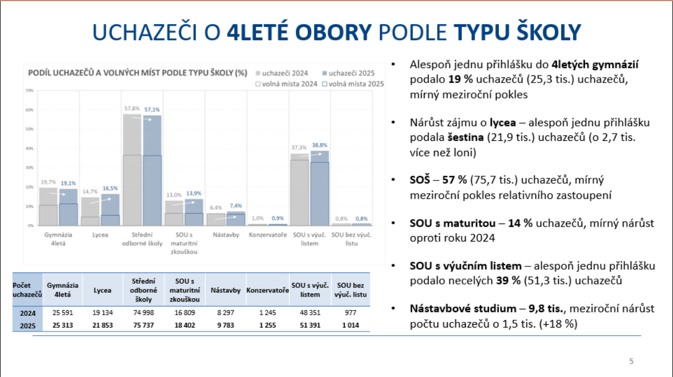
Jednotná přijímací zkouška 2025

Slide 9
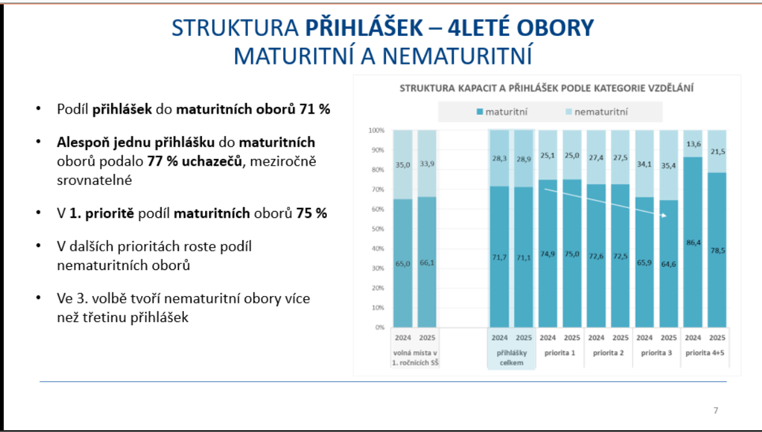
Jednotná přijímací zkouška 2025

Slide 10
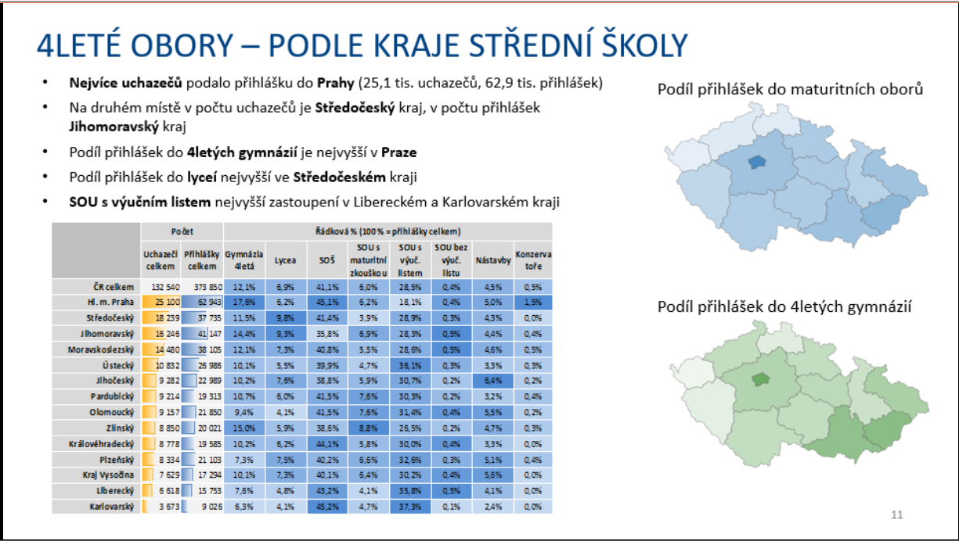
Jednotná přijímací zkouška 2025

Slide 11
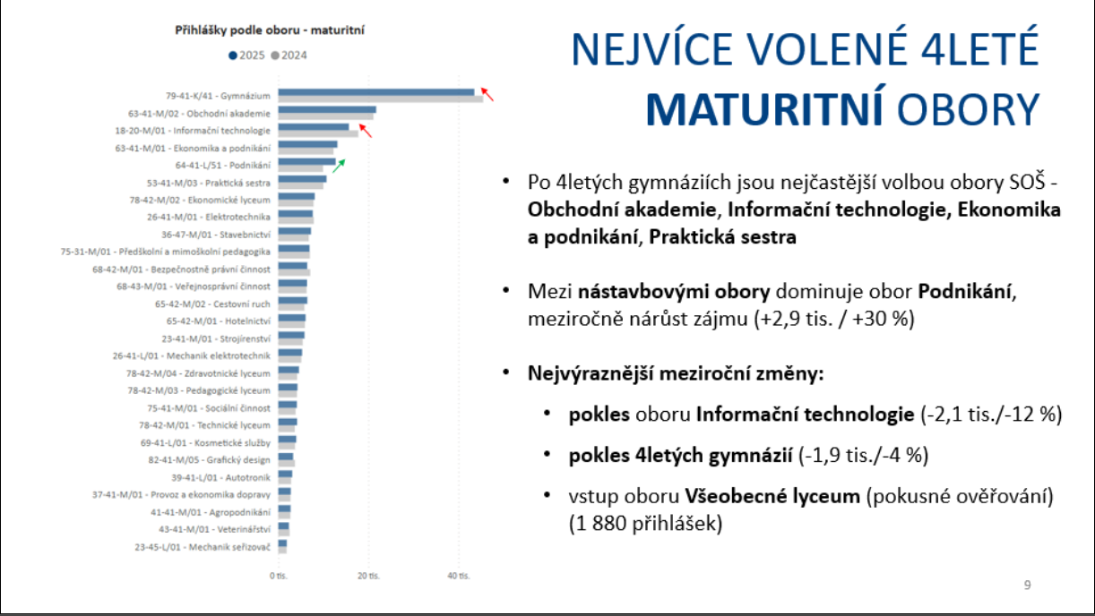
Jednotná přijímací zkouška 2025

Slide 12
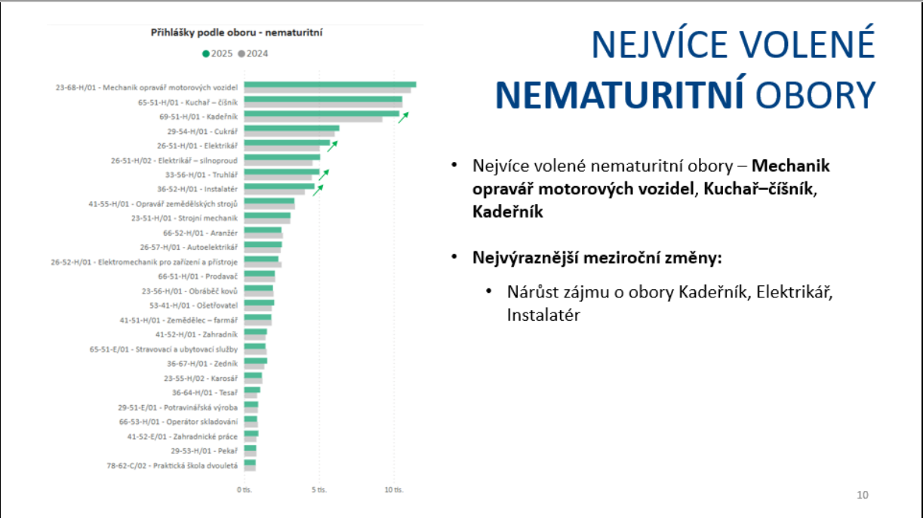
Jednotná přijímací zkouška 2025

Slide 13
Jednotná přijímací zkouška 2026
Zdroje informací
Prosím, získávejte relevantní informace z oficiálních informačních zdrojů:
www.olomouckeskolstvi.cz
přihlášky na střední
webové stránky MŠMT
webový portál edu.cz
informační linka Centra pro zjišťování výsledků vzdělávání

Slide 14
Jednotná přijímací zkouška 2026
Změny v přijímacím řízení 2026
způsoby podání přihlášky (pouze dva)
možnost nahlížení do spisu (kritéria)
zpětvzetí přihlášky
2. kolo JPZ, na maturitní obory bez JPZ
zdravotní způsobilost ze 3 měsíců na 1 rok
§ 20 cizinci

Slide 15
Jednotná přijímací zkouška 2026
JPZ je povinnou součástí prvního kola přijímacího řízení do všech oborů vzdělání s maturitní zkouškou (kromě oborů vzdělání s talentovou zkouškou stanovenou v RVP, ovšem včetně oborů vzdělání Gymnázium se sportovní přípravou, a kromě přijímání do zkráceného studia).

Slide 16
Jednotná přijímací zkouška 2026
Ředitel SŠ do systému vloží od 15. do 31. ledna 2026
maximální počet uchazečů pro JPZ – počet učeben s 15-17 místy / počet menších učeben (pouze o orientační kapacitní údaj)
definice povinných příloh k přihlášce
PDF s kritérii pro přijímací řízení
požadavky na zdravotní způsobilost
termín pro nahlížení do spisu jako součást vypsaných kritérií - ředitel školy naplní povinnost vyzvat uchazeče k seznámení se s podklady pro vydání rozhodnutí tím, že uvede ve vyhlášení přijímacího řízení termín, kdy má účastník řízení možnost seznámit se s podklady rozhodnutí.
počet míst vypsaných do 1. kola dle vyhlášených kritérií (tento údaj nelze snížit, zvýšit lze do 7. 5. 2026)

Slide 17
Jednotná přijímací zkouška 2026
Kdo podává přihlášku
V případě elektronické přihlášky se veškerá komunikace se zákonným zástupcem vede v rámci systému, neposílá se žádný dopis fyzicky.
Údaje zákonného zástupce i jeho dítěte budou načtené ze základních registrů.
Přihlášku podává za nezletilého uchazeče jeho zákonný zástupce.
Pokud bude uchazeč přihlášen jinou osobou než zákonným zástupcem, bude zobrazeno varování.

Slide 18
Jednotná přijímací zkouška 2026
Kdo podává přihlášku
Jedná-li jeden z rodičů sám vůči řediteli školy, má se za to, že jedná se souhlasem druhého rodiče. V případě, že má ředitel školy důvodné pochybnosti o tom, zda jsou rodiče ve shodě, vyzve je k doložení podpisů obou z nich, v případě neshody rodičů je odkáže na soud.
Uchazeč přihlášen jinou osobou než zákonným zástupcem, zobrazí se varování.
U uchazečů s nařízenou ústavní výchovou nebo uloženou ochrannou výchovou může v nezbytných případech podat přihlášku ředitel příslušného školského zařízení, přičemž o podání přihlášky bezodkladně informuje zákonného zástupce uchazeče.

Slide 19
Jednotná přijímací zkouška 2026
Způsoby podání přihlášek
Uchazeč či zákonný zástupce má na výběr ze dvou možností podání přihlášky:
U papírového podání uchazeč neuvidí své vyhodnocené testy, musí požádat o nahlédnutí ředitele střední školy.
elektronicky (s ověřenou elektronickou identitou),
vyplněním tiskopisu s přílohami.

Slide 20
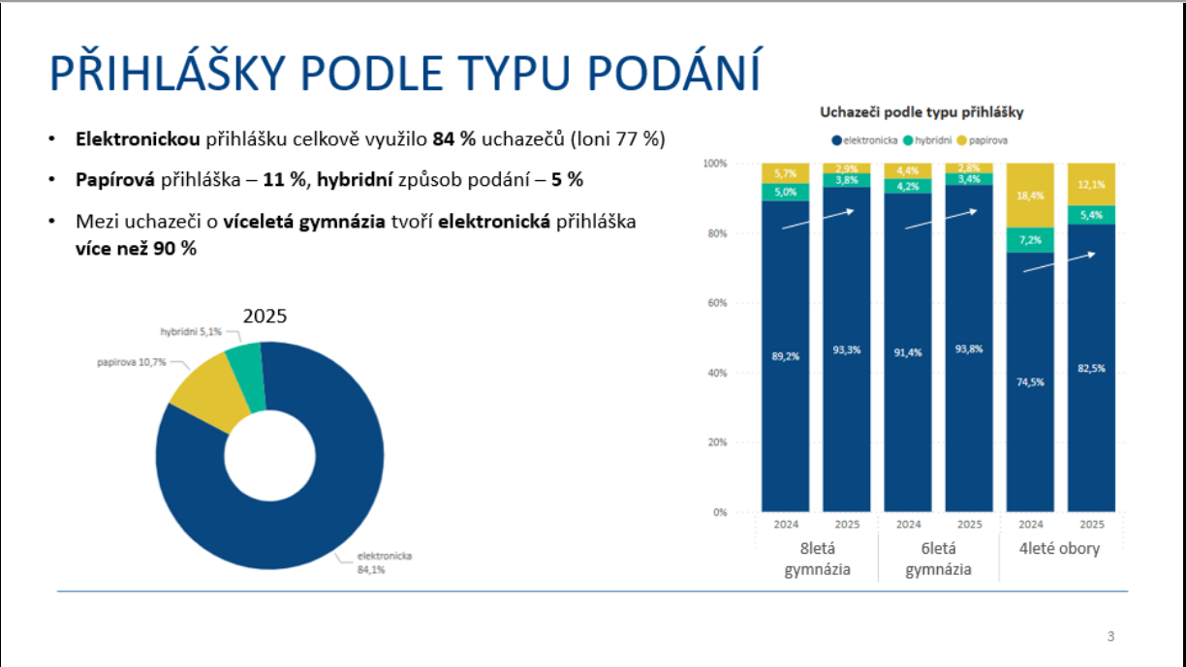
Jednotná přijímací zkouška 2025

Slide 21
Jednotná přijímací zkouška 2026
Kolik přihlášek může uchazeč podávat
Kromě tří výše zmíněných přihlášek může uchazeč v prvním kole přijímacího řízení podat navíc až dvě přihlášky do oborů s talentovou zkouškou.
Může tak v prvním kole podat dohromady až 5 přihlášek (JPZ však přesto může konat maximálně dvakrát).
Přihlášky ke střednímu vzdělávání do všech oborů středního vzdělání se podávají od 1. února do 20. února 2025.
Uchazeč v oboru s maturitní zkouškou může pro 1. kolo přijímacího řízení podat přihlášku až na tři střední školy nebo tři maturitní obory (příp. odborná zaměření téhož oboru podle ŠVP) v rámci jedné střední školy.

Slide 22
Jednotná přijímací zkouška 2026
Prioritizace
Uchazeč se může přihlásit nejvýše na tři obory vzdělání bez talentové zkoušky a až na dva obory vzdělání s talentovou zkouškou. Pořadí oborů (zaměření) uvedené v přihlášce vyjadřuje přednostní volbu oboru středního vzdělání. V rámci prioritizace uchazeči na přihlášce závazně zvolí pořadí škol podle své priority. Pořadí je závazné a nelze ho po 20. únoru měnit.

Slide 23
Jednotná přijímací zkouška 2026
JPZ vždy se koná v termínech stanovených MŠMT
Konkrétní časy konání jednotlivých zkoušek budou doplněny.
OBOR VZDĚLÁNÍ | 1. ŘÁDNÝ TERMÍN | 2. ŘÁDNÝ TERMÍN | 1. NÁHRADNÍ TERMÍN | 2. NÁHRADNÍ TERMÍN
Čtyřleté obory a obory nástavbového studia | 10. dubna 2026 | 13. dubna 2026 | 29. dubna 2026 | 30. dubna 2026
Obory šestiletých a osmiletých gymnázií | 14. dubna 2026 | 15. dubna 2026

Slide 24
Jednotná přijímací zkouška 2025
Pakliže se uchazeči nemohou v řádném termínu dostavit ke konání testů (např. z důvodu nemoci apod.), mohou se omluvit řediteli SŠ, kde měli konat JPZ. Pokud ředitel školy omluvu uzná, uchazeči mohou konat zkoušku v náhradním termínu.
Kde se budou konat zkoušky
Školní části přijímacích zkoušek se konají v jednotlivých středních školách, které je vypisují.
JPZ se bude konat výhradně na některých ze škol, na které se přihlásíte. Na oba termíny může být určena stejná škola. Rozdělovat se bude primárně podle vzdálenosti školy od bydliště uchazeče a sekundárně podle kapacity školy pro JPZ.
Náhradní termín JPZ se bude konat ve škole, kde se měl konat termín řádný.
Podání omluvy

Slide 25
Jednotná přijímací zkouška 2026
Pozvánky k JPZ, talentové zkoušce a školní přijímací zkoušce posílá ředitel školy, a to 14 dnů před termínem konání, a to buď odesláním zprávy v systému (platí pro elektronicky podané přihlášky) nebo zašle v listinné podobě (platí pro listinné přihlášky).

Slide 26
Jednotná přijímací zkouška 2026
Termíny školní a talentové PZ
Od šk. roku 2024/2025 jsou veškeré termíny související s přijímacím řízením ve všech kolech přijímacího řízení shodné pro obory vzdělání s talentovými i bez talentových zkoušek, a to včetně termínu pro podání přihlášky.
Termín pro konání alespoň dvou řádných termínů školní a talentové přijímací zkoušky je stanoven v pracovních dnech: od 15. března do 23. dubna 2026.
Termín pro konání alespoň jednoho náhradního termínu je stanoven v pracovních dnech: od 24. dubna do 5. května 2026.
Termíny jsou stanoveny tak, aby se alespoň jeden termín konal v jiný den než JPZ.

Slide 27
Jednotná přijímací zkouška 2026
Přípravu zadání testů JPZ, distribuci a zpracování a hodnocení výsledků testů zajišťuje CZVV
Hodnocení JPZ se na celkovém hodnocení splnění kritérií přijímacího řízení uchazečem podílí nejméně 60 %, v případě přijímacího řízení do oborů vzdělání Gymnázium se sportovní přípravou nejméně 40 %.
Uchazeči se do celkového hodnocení započítává vždy lepší výsledek písemného testu z ČJ a literatury a písemného testu z Matematiky a její aplikace ze dvou možných výsledků ve dvou možných termínech.
Maximální možný počet dosažených bodů v testech z matematiky i českého jazyka a literatury je 50 bodů. Minimální hranice úspěšnosti není centrálně stanovena, školy si však mohou minimální hranici stanovit samy v rámci kritérií pro přijetí.

Slide 28
Jednotná přijímací zkouška 2026
Nově se pořadí stanoví až po náhradním termínu
CZVV do systému vloží 6. května 2026 výsledky JPZ a SŠ si je stáhnou.
SŠ na základě výsledků JPZ, školní přijímací zkoušky a dalších kritérií stanoví jednoznačné pořadí uchazečů.
11. května 2026 ředitel školy vyplní údaje o pořadí uchazečů do systému. Pořadí musí být unikátní – nesmí být dva uchazeči na stejném místě. Uchazeči, kteří nesplnili kritéria přijímacího řízení, mají uveden příznak „nesplnil kritéria“ a pořadí nemají vyplněno.

Slide 29
Jednotná přijímací zkouška 2026
12. května 2026 systém rozdělí uchazeče do oborů podle jimi zvolené priority a zašle řediteli SŠ prostřednictvím systému informací o stavu „přijetí/nepřijetí“ včetně důvodu nepřijetí (zda byl přijat do jiného oboru nebo z kapacitních důvodů)
13. května 2026 ředitel školy provede verifikaci, v případě nesrovnalostí komunikuje s CZVV
15. května 2026 ředitel SŠ zveřejní výsledky přijímacího řízení na veřejně přístupném místě ve škole a nahraje PDF soubor s podrobnými výsledky dle jednotlivých kritérií do systému.
Rozhodnutí o přijetí ani nepřijetí se uchazečům neposílá.
Uchazeči v systému uvidí své výsledky ve všech oborech, kam podali přihlášku, a to nejdříve po uzavření verifikace.

Slide 30
Jednotná přijímací zkouška 2026
Vzdání se místa
V případě, že uchazeč nechce nastoupit do oboru vzdělání, kam byl přijat, zpravidla v tomto oboru podá „vzdání se“ svého místa, škola to zapíše do systému.
Teprve potom bude mít zákonný zástupce nebo uchazeč možnost podat přihlášku do 2. nebo dalšího kola v jiných školách/oborech.

Slide 31
Jednotná přijímací zkouška 2026
Pokud si již přijatý uchazeč chce otevřít možnost přihlášení se v rámci jiného kola přijímacího řízení, musí se vzdát práva na přijetí do obor, ve kterém byl přijat (například se v rámci druhého kola otevřel jeho vysněný obor a již byl přijat do jiného oboru v prvním kole).
Uchazeč se vzdává práva na přijetí podáním řediteli školy, do jejíhož oboru vzdělání byl přijat. Pokud se chce hlásit do dalšího kola, musí však podání doručit nejpozději 3 pracovní dny před termínem pro podání přihlášky do daného oboru.
Vzdáním se práva na přijetí nevzniká uchazeči právo na přijetí v jiném oboru vzdělání v daném kole (v případě 1. a 2. kola), nýbrž právo hlásit se do dalšího kola přijímacího řízení.
Vzdání se práva nemá žádný předepsaný formulář, uchazeč tak může učinit volnou formou, ze které je jeho úmysl patrný.

Slide 32
Jednotná přijímací zkouška 2025
Přihláška do 2. kola přijímacího řízení
do 18. května 2026 - vložení základních údajů do systému (škol-obor-forma, počet volných míst, kritéria).
Systém bude disponovat verifikačním algoritmem pro ověření, zda uchazeč již nebyl přijat v 1. kole.
Do 2. kola se mohou hlásit:
uchazeči, kteří neuspěli v 1. kole přijímacího řízení,
uchazeči, kteří v prvním kole JPZ nekonali, se mohou ucházet i o přijetí do oboru vzdělání, kde se povinně koná JPZ. Za JPZ (obdobně jako v prvním kole, pokud se přihlásí a JPZ nekonají) obdrží nula bodů.
uchazeči, kteří se vzdají svého přijetí v 1. kole do 22. května 2026.

Slide 33
Jednotná přijímací zkouška 2026
Přihláška do 3. kola přijímacího řízení
podávání pouze tiskopisů, uchazeč nemůže využít systém
SŠ posílá uchazeči rozhodnutí o přijetí či nepřijetí dle výsledku přijímacího řízení
SŠ zadává do systému přijímaného uchazeče – nelze přijmout uchazeče přijatého v jiné škole – nejdříve se tam musí vzdát přijetí.

Slide 34
Jednotná přijímací zkouška 2026
Úpravy podmínek přijímacího řízení
Uchazeči se SVP
V souladu s § 16 odst. 1 a 2 c) ŠZ mají nárok na úpravu podmínek přijímacího řízení uchazeči s SVP, tj. osoby, které k naplnění svých vzdělávacích možností a svých práv potřebují podpůrná opatření (nezbytné úpravy přijímacího řízení).

Slide 35
Jednotná přijímací zkouška 2026
Uchazeči se SVP
Mezi uchazeče se speciálními vzdělávacími potřebami (SVP) se řadí především uchazeči se zdravotním postižením nebo znevýhodněním, s poruchami učení nebo chování, chronicky nemocní uchazeči s cílenou medikací ovlivňující jejich schopnosti, uchazeči s poruchami autistického spektra atp.

Slide 36
Jednotná přijímací zkouška 2026
Uchazeči se SVP
Uchazeč má nárok na úpravu podmínek přijímacího řízení, pokud k přihlášce na SŠ doloží doporučení ŠPZ. Mezi úpravy podmínek přijímacího řízení patří např. navýšení časového limitu pro konání přijímací zkoušky, využití kompenzačních pomůcek, úpravy učebny a zkušební dokumentace, využití služeb podporující osoby či možnost alternativního zápisu odpovědí.
Konkrétní úpravy jsou stanoveny v doporučení ŠPZ. Úprava podmínek přijímacího řízení včetně podmínek pro konání JPZ je plně v kompetenci ředitele příslušné střední školy.
Vzor doporučení stanovuje vyhláška č. 422/2023 Sb.

Slide 37
Jednotná přijímací zkouška 2026
Uchazeči se SVP
Ve výjimečném případě náhlých nepředvídatelných zdravotních komplikací (např. akutní úraz ruky), které lze řešit poskytnutím kompenzačních pomůcek (využití počítače, s tím související navýšení času) a konáním zkoušky v náhradním termínu by situaci uchazeče neřešilo, může ředitel střední školy rozhodnout o uzpůsobení podmínek přijímacího řízení i bez doporučení ŠPZ.
V tomto případě nejde o uchazeče se SVP, a tedy uchazeč není zařazen do kategorie uzpůsobení dle druhu znevýhodnění, ale uplatňuje se zde princip poskytnutí rovných podmínek na rovnoprávném základě s ostatními.
O takovém uzpůsobení se provede písemný záznam.

Slide 38
Jednotná přijímací zkouška 2026
ZP_A | Uchazeči se zrakovým postižením, kteří jsou schopni rýsovat a číst zvětšené obrázky.
ZP_B | Uchazeči se zrakovým postižením, pro které je čtení složitějších obrázků a rýsování smyslově nedostupné.
ZP_BR | Uchazeči se zrakovým postižením, kteří upřednostňují pro čtení a psaní Braillovo písmo.
SP | Uchazeči se sluchovým postižením, jejichž prvním jazykem je český znakový jazyk.
O | Ostatní uchazeči se SVP, zejména uchazeči se specifickými poruchami učení, uchazeči s tělesným postižením, uchazeči se sluchovým postižením, kteří nejsou zařazeni v kategorii SP, uchazeči se znevýhodněním v důsledku chronického onemocnění a cílené medikace, která může ovlivnit jejich schopnosti, uchazeči s poruchou autistického spektra, uchazeči s jiným vyučovacím jazykem než českým.
Uchazeči se SVP
Pro účely přijímacího řízení se uchazeči se SVP dělí do kategorií podle příslušného druhu znevýhodnění.

Slide 39
Jednotná přijímací zkouška 2026
Osoby pobývající dlouhodobě v zahraničí
Na základě § 20 odst. 4 ŠZ mají nárok na úpravu podmínek přijímacího řízení také osoby, které získaly předchozí vzdělávání ve škole mimo území ČR. Na základě jejich žádosti se těmto uchazečům promíjí přijímací zkouška z českého jazyka, pokud je součástí přijímací zkoušky - rozhovor.
Mezi osoby, které získaly předchozí vzdělání ve škole mimo území ČR, nelze řadit uchazeče, kteří se před konáním přijímací zkoušky vzdělávali ve škole v ČR, včetně zahraničních škol působících na území ČR, a to i když se v nich vzdělávali jen část školního roku, typicky v průběhu 1. pololetí devátého ročníku ZŠ.

Slide 40
Jednotná přijímací zkouška 2026
Osoby pobývající dlouhodobě v zahraničí § 20 odst. 4
Přijímací zkoušku z Českého jazyk a literatury při přijímacím řízení ke vzdělávání ve SŠ a VOŠ, pokud je jeho součástí, promine ředitel školy na žádost osobě, která se
a) vzdělává ve škole mimo území ČR ve školním roce, ve kterém podává přihlášku ke vzdělávání, a vzdělávala se ve škole mimo území ČR alespoň 1 školní rok ze 3 školních roků bezprostředně předcházejících školnímu roku, ve kterém podává přihlášku, nebo
b) vzdělávala ve škole mimo území ČR alespoň 2 školní roky ze 3 školních roků bezprostředně předcházejících školnímu roku, ve kterém podává přihlášku ke vzdělávání.

Slide 41
Jednotná přijímací zkouška 2026
Osoby pobývající dlouhodobě v zahraničí
na osoby pobývající dlouhodobě v zahraničí se vztahují, jako na ostatní uchazeče o střední vzdělávání, ust. ŠZ o vzdělávání žáků se SVP
na rovnoprávném základě s ostatními potřebují poskytnutí podpůrných opatření spočívajících v nezbytné úpravě podmínek přijímání ke vzdělávání odpovídající zdravotnímu stavu, kulturnímu prostředí nebo jiným životním podmínkám uchazečů.

Slide 42
Jednotná přijímací zkouška 2026
Osoby pobývající dlouhodobě v zahraničí
Škola upravuje podmínky přijímání ke vzdělávání na základě doporučení vydaného ŠPZ. Uchazeč může být mj. zařazen do kategorie O, jako uchazeč s jiným vyučovacím jazykem než českým, a to i když se v zahraničí či zahraniční škole na území ČR vzdělával i jen jeden rok (v krajním případě i pouhou část roku).

Slide 43
Jednotná přijímací zkouška 2026
Osoby pobývající dlouhodobě v zahraničí
Toto uzpůsobení se netýká talentové zkoušky.
Uchazeč, který nekoná zkoušku z ČJ, nekoná písemný test ze vzdělávacího oboru Český jazyk a literatura v rámci JPZ a ty součásti školní přijímací zkoušky, které ověřují znalosti ČJ.

Slide 44
Jednotná přijímací zkouška 2026
Osoby pobývající dlouhodobě v zahraničí
U ostatních písemných testů přijímací zkoušky, nebo když se uchazeč rozhodne zkoušku z ČJ konat, má uchazeč automaticky bez návštěvy ŠPZ nárok na navýšení času o 25 % a možnost použít překladový slovník.
ŠPZ může přiznat uzpůsobení nad tento rámec. Překladový slovník může být použit také v el. podobě, u konání JPZ však nesmí být nainstalován na mobilu (telefon není povolenou pomůckou) a zařízení, na kterém je nainstalován, nesmí být připojeno k internetu a nesmí mít povolené žádné jiné aplikace (není proto možné využít slovníky, které jsou k dispozici pouze v online formě).

Slide 45
Jednotná přijímací zkouška 2026
Cizinci podle Lex Ukrajina (JPZ)
Opatření obecné povahy je v jednání.

Slide 46
Jednotná přijímací zkouška 2025
Cizinci podle Lex Ukrajina (JPZ)
Cizincům podle § 1 odst. 1 zákona č. 67/2022 Sb. se na jejich žádost promíjí zkouška z ČJ (tzn. i didaktický test JPZ z českého jazyka a literatury), pokud je součástí přijímací zkoušky. Znalost českého jazyka, která je nezbytná pro vzdělávání v daném oboru vzdělání, škola u této osoby ověří rozhovorem.
Cizinec má právo na základě žádosti připojené k přihlášce konat didaktický test JPZ z oboru Matematika a její aplikace v ukrajinském jazyce.

Slide 47
Jednotná přijímací zkouška 2025
Cizinci podle Lex Ukrajina (školní a talentová)
Na základě žádosti připojené k přihlášce může škola umožnit uchazeči konat v ukrajinském jazyce i písemný test školní přijímací zkoušky. Sdělení o tom, zda škola konání zkoušky v ukrajinském jazyce umožní, ředitel školy zveřejní v rámci kritérií přijímacího řízení.
V případě oborů vzdělání s talentovou zkouškou toto sdělení ředitel školy připojí k těmto skutečnostem bezodkladně.
Pokud škola písemný test školní přijímací zkoušky zadá v českém jazyce, navyšuje se cizinci časový limit pro vypracování testu o 25 % a má právo použít překladový slovník.

Slide 48
Jednotná přijímací zkouška 2026
Odvolání a vzdání se práva na přijetí
Odvolání proti rozhodnutí ředitele o průběhu nebo výsledku přijímacího řízení lze podat ve lhůtě 3 pracovních dnů ode dne zveřejnění výsledků. Odvolání uchazeč podává řediteli školy, který rozhodnutí vydal. Rozhodnutí může být změněno v rámci tzv. autoremedury podle § 87 správního řádu pouze zjistí-li ředitel pochybení. Ředitel školy následně odvolání postupuje ke KÚ příslušného kraje (§ 86-88 správního řádu).

Slide 49
Jednotná přijímací zkouška 2026
Odvolání a vzdání se práva na přijetí
Uchazeč nemůže podat odvolání prostřednictvím DIPSY, ale musí postupovat podle obecné úpravy správního řádu.
Odvolání proti situaci, kdy není uchazeč přijat z důvodu naplnění kapacity se stává v novém systému bezpředmětným, neboť všechna místa budou obsazena.
Místo uvolněné po zveřejnění seznamu přijatých a nepřijatých (na základě vzdání se práva na přijetí) již není možné zaplnit v daném kole jiným uchazečem. Autoremedurou nelze obcházet prioritizaci.

Slide 50
Děkujeme za pozornost.

